Slide 1
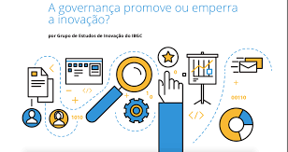
Curso MLCTI
Melhoria da governança nos ambientes de Inovação

Slide 2
Governança em CT&I: dados, informações e indicadores nas ICTs
"A universidade, a indústria e o governo formam uma relação simbiótica e interativa, onde a inovação é gerada na interseção desses três setores.“ Etzkowitz, H., & Leydesdorff, L. (2000)

Slide 3
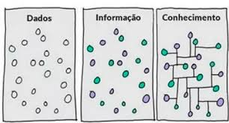
Governança em CT&I: dados, informações e indicadores nas ICTs
Dados
"Datum": significa literalmente "aquilo que é dado" ou "o que foi concedido".
No plural, "data", tornou-se um termo técnico usado em ciências e filosofia para se referir a fatos concedidos como verdadeiros ou informações fornecidas para análise.
Notes:
O indicador mostra pra dentro (da sociedade) as ações e os resultados

Slide 4
Governança em CT&I: dados, informações e indicadores nas ICTs
Informação
"Informare": composto por:
in-: prefixo que indica "em" ou "dentro".
formare: derivado de "forma", que significa "forma", "estrutura" ou "configuração".
Literalmente, "informare" significa "dar forma a algo" ou "formar internamente".
Notes:
O indicador mostra pra dentro (da sociedade) as ações e os resultados

Slide 5
Governança em CT&I: dados, informações e indicadores nas ICTs
Indicador
in-: prefixo que significa "em" ou "para dentro".
dicare: verbo que significa "dizer", "mostrar" ou "afirmar".
tor: "aquele que faz uma ação" ou "algo que realiza uma função".
Indicador: mostrar pra dentro (de onde?) os fatos e o sentido dos fatos
Notes:
O indicador mostra pra dentro (da sociedade) as ações e os resultados

Slide 6
Governança em CT&I: direção, ação e resultado
A governança pública deve direcionar ações para a busca de resultados para a sociedade, encontrando soluções tempestivas e inovadoras para lidar com a limitação de recursos e com as mudanças de prioridades.
Decreto 9.203/2017, art. 4º, inciso I
Direção
"O Estado promoverá e incentivará o desenvolvimento científico, a pesquisa, a capacitação científica e tecnológica e a inovação.“
CF 88, Art. 218.
Atividades, interação e experimentação
Produtos,
parcerias,
sucessos e "fracassos"
Bem-estar, confiança e maturidade
Ações
Resultados
Sociedade
Notes:
Governança geral - governança específica - desdobramento em indicadores

Slide 7
Governança em CT&I nas ICTs: indicando a direção
Desenvolvimento científico, a pesquisa, a capacitação científica e tecnológica e a inovação
PNE - PNPG - ENCTI - NIB
Plano de Desenvolvimento Institucional
Política de Inovação
Missão, objetivos e metas da instituição em sua área de atuação
Decreto nº 9.235/2017
Organização e gestão dos processos que orientam a transferência de tecnologia e a geração de inovação no ambiente produtivo Lei 10.973/2004
Notes:
A direção como o componente primário da governança nas ICTs

Slide 8
Governança em CT&I nas ICTs: indicando a direção
PDI
Missão
Ensino, pesquisa, extensão e inovação
Objetivos
Metas
Estratégicos de atuação institucional no ambiente produtivo local, regional ou nacional
Diretrizes
Clareza Objetividade
Congruência
Política de Inovação
Objetivos
Notes:
A direção como o componente primário da governança nas ICTs

Slide 9
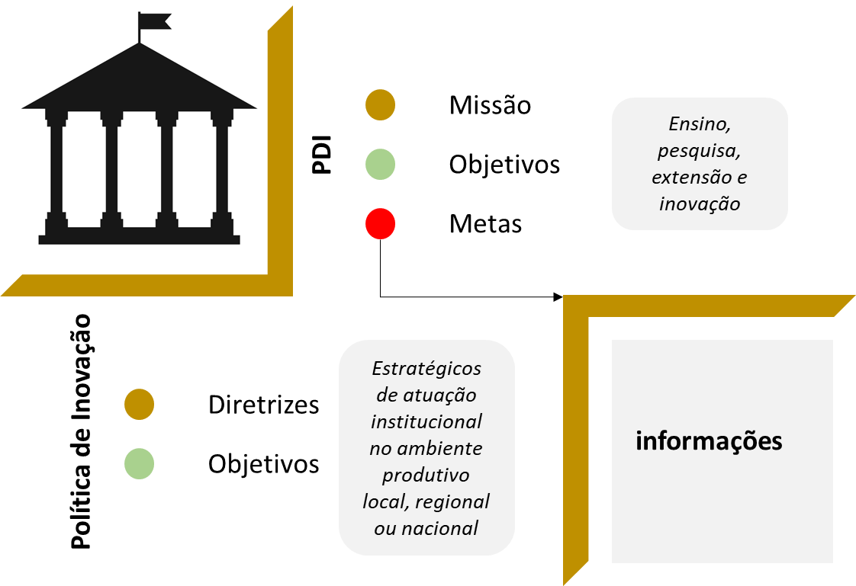
Governança em CT&I nas ICTs: indicando a direção
POLÍTICA DE INOVAÇÃO
"A UFSC tem por missão 'produzir, sistematizar e socializar o saber filosófico, científico, artístico e tecnológico, ampliando e aprofundando a formação do ser humano para o exercício profissional, a reflexão crítica, a solidariedade nacional e internacional, na perspectiva da construção de uma sociedade justa e democrática e na defesa da qualidade da vida'."
“A inovação e o empreendedorismo são iniciativas inerentes à administração universitária e transversais às atividades de pesquisa, ensino e extensão. A presente política pressupõe o engajamento e a coordenação dos setores envolvidos e de suas ações. Ela está alinhada à missão, à visão, aos valores e aos objetivos estratégicos da UFSC.”
Clareza Objetividade
Congruência
PDI
Notes:
A direção como o componente primário da governança nas ICTs

Slide 10
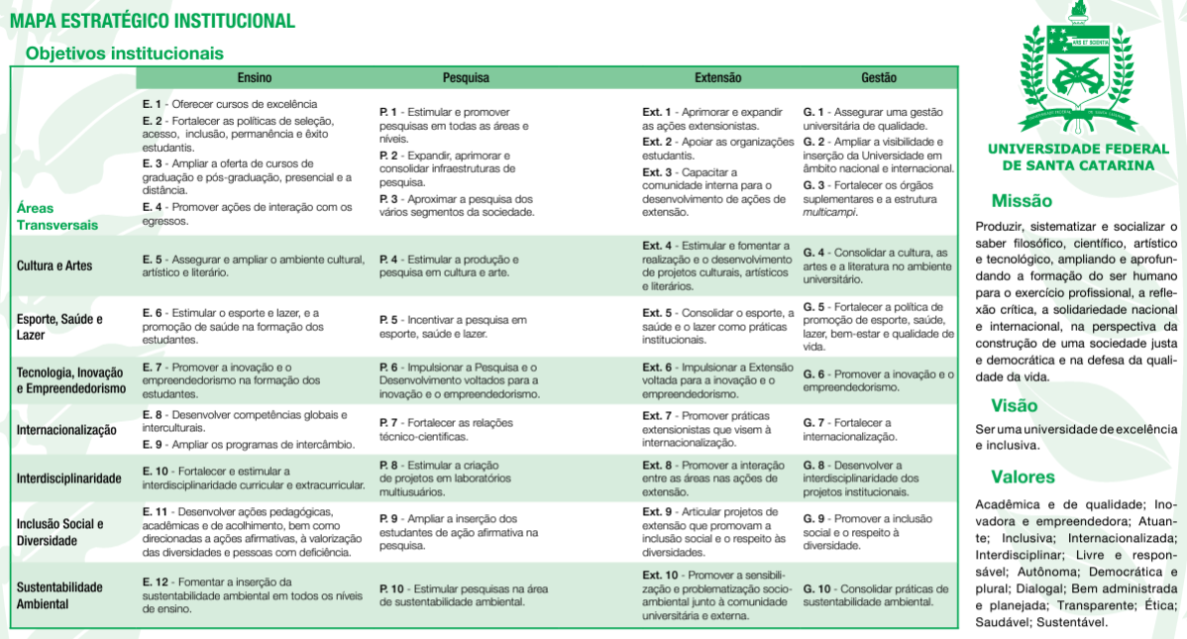
Governança em CT&I nas ICTs: indicando a direção
Clareza Objetividade
Congruência
Notes:
A direção como o componente primário da governança nas ICTs

Slide 11
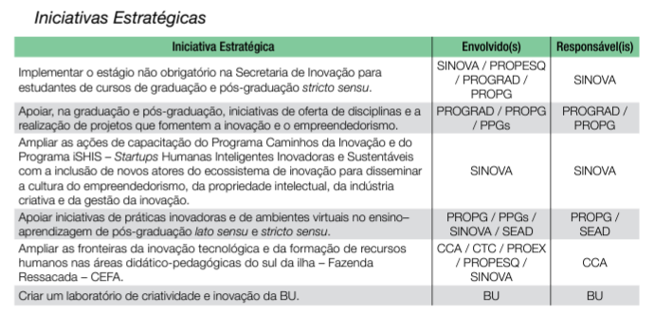
Governança em CT&I nas ICTs: apontando para as ações
Atividades, interações e experimentação
Notes:
A direção como o componente primário da governança nas ICTs

Slide 12
Governança em CT&I nas ICTs: apontando para as ações
Atividades, interações e experimentação
Notes:
A direção como o componente primário da governança nas ICTs

Slide 13
Governança em CT&I nas ICTs: apontando para as ações
Atividades, interações e experimentação
Notes:
A direção como o componente primário da governança nas ICTs

Slide 14
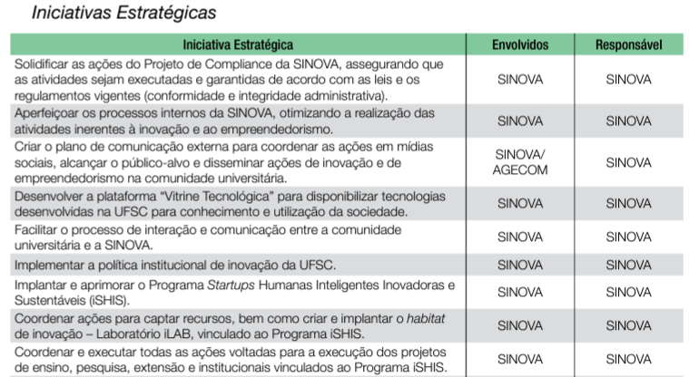
Governança em CT&I nas ICTs: apontando para as ações
Atividades, interações e experimentação
Notes:
A direção como o componente primário da governança nas ICTs

Slide 15
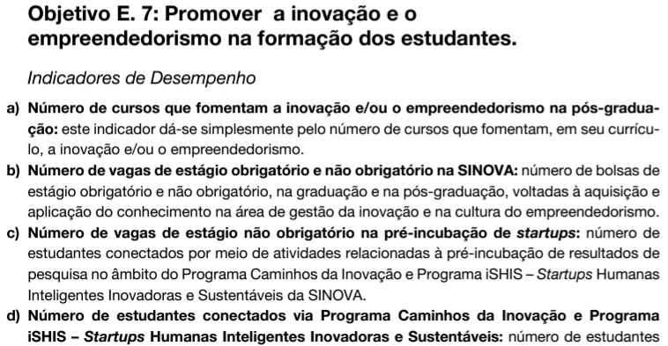
Governança em CT&I nas ICTs: indicando os resultados
Produtos,
parcerias,
sucessos e "fracassos"
Notes:
A direção como o componente primário da governança nas ICTs

Slide 16
Governança em CT&I nas ICTs: indicando os resultados
Produtos,
parcerias,
sucessos e "fracassos"
Notes:
A direção como o componente primário da governança nas ICTs

Slide 17
Governança em CT&I nas ICTs: indicando os resultados
Produtos,
parcerias,
sucessos e "fracassos"
Notes:
A direção como o componente primário da governança nas ICTs

Slide 18
Governança em CT&I nas ICTs: indicando os resultados
Produtos,
parcerias,
sucessos e "fracassos"
Notes:
A direção como o componente primário da governança nas ICTs

Slide 19
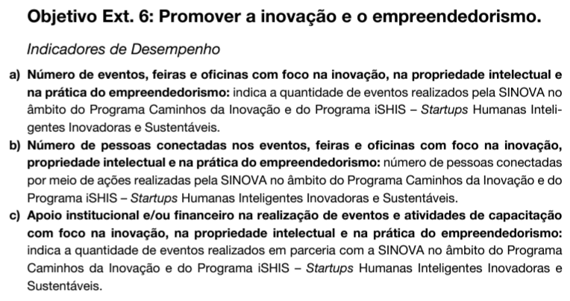
Governança em CT&I nas ICTs: indicando os resultados
Produtos,
parcerias,
sucessos e "fracassos"
Notes:
A direção como o componente primário da governança nas ICTs

Slide 20
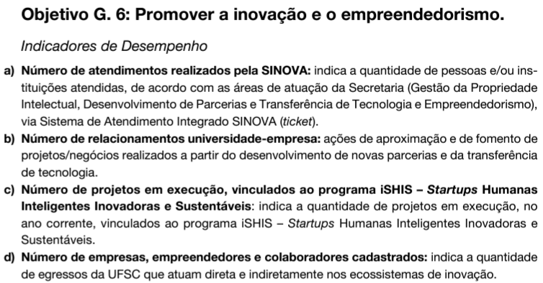
Governança em CT&I nas ICTs: indicando os resultados
Produtos,
parcerias,
sucessos e "fracassos"
Notes:
A direção como o componente primário da governança nas ICTs

Slide 21
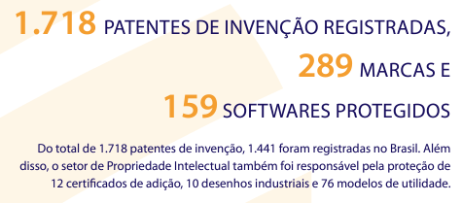
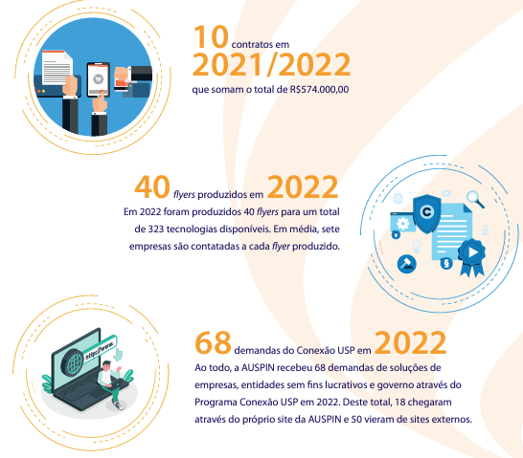
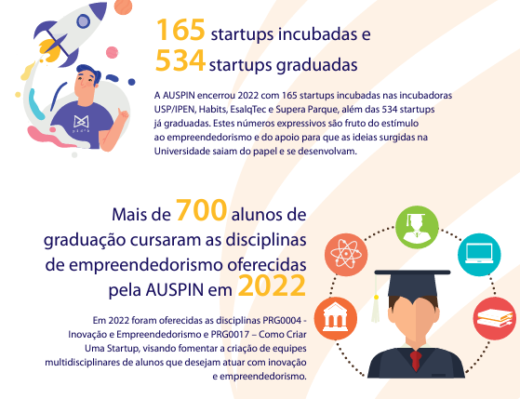
Governança em CT&I nas ICTs: cesta de indicadores
Notes:
A direção como o componente primário da governança nas ICTs

Slide 22
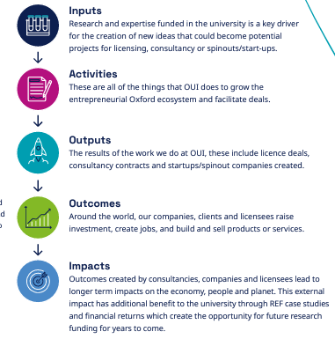
Governança em CT&I nas ICTs: cesta de indicadores
Oxford
Notes:
A direção como o componente primário da governança nas ICTs

Slide 23
Governança em CT&I: Transparência

Slide 24
Governança em CT&I: Transparência e Governança
Olhar de dentro
Trans": prefixo latino que significa "através", "além" ou "para o outro lado".
"Parere": verbo que significa "aparecer", "ser visível" ou "mostrar-se".
algo que pode ser "visto através" tanto no sentido físico quanto no ético ou simbólico.
Transparência
Olhar de fora
Notes:
A direção como o componente primário da governança nas ICTs

Slide 25
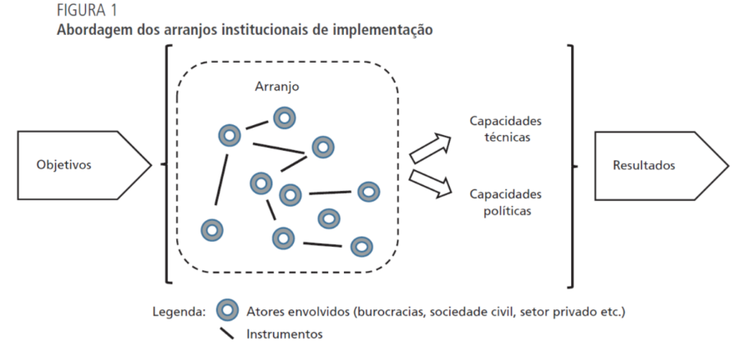
Governança em CT&I: Transparência
Fundação de Apoio
Plano
Execução
Resultados
Projetos
Dedicação
Relacionamento
Resultados
Pessoas
Notes:
A direção como o componente primário da governança nas ICTs

Slide 26
Governança em CT&I: Prestação de Contas

Slide 27
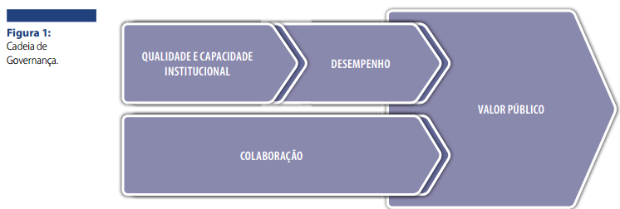
Governança em CT&I: Prestação de Contas
Prestar contas sobre:
Desempenho
Colaboração
Valor público
Foco em resultados
Simplificação
Tempo da ciência
Risco tecnológico

